Slide 1


Slide 2



Participación en Fuerza Laboral
Participación laboral femenina por quintiles, 2015
70%
61%
55.4%
49.2%
A nivel nacional, la participación laboral es de un 48%, mientras que en América Latina es un 55% y en la OECD un 61%
Suecia
OCDE
OCDE (Latino América)
Chile
Fuente: CASEN 2015

Slide 3
Brechas que enfrentamos las mujeres en Chile.
$601.311
$410.486
Pobreza
Salarios
Desempleo
Sin Ingresos Propios
Hombre
Mujer
Fuente: INE, Casen, ComunidadMujer, Fiscalia Nacional

Slide 4
Brechas que enfrentamos las mujeres en Chile.
Matriculas Carreras Profesionales con alta empleabilidad
Sin Ingresos Propios
Directorios
Hombre
Mujer
Fuente: INE, Casen, ComunidadMujer, Minieduc.

Slide 5

Programa de Gobierno
2018-2022
Igualdad de derechos y obligaciones para mujeres y hombres.
1
Autonomía de la mujer, con especial foco en la autonomía económica.
2
Tolerancia cero a la violencia contra la mujer, en todas sus formas.
3
Liderazgo, mujeres en posiciones de alta responsabilidad.
4

Slide 6
“La familia se descuida si la mujer tiene un trabajo de tiempo completo…”
FUENTE: Fuente: Encuesta Bicentenario 2017

Slide 7
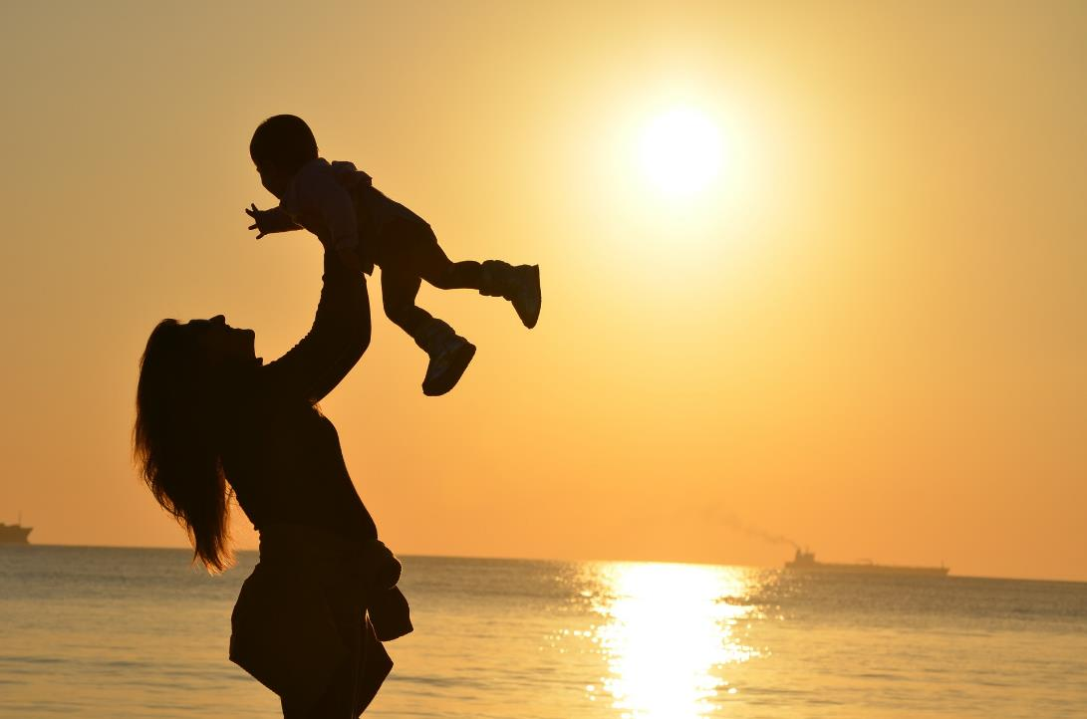
Madres en Chile
Fuente: Gfk-Adimark &Ripley (2018)

Slide 8



Slide 9


Slide 10

Tasa de Participación Mujeres en el Mercado Laboral. 2010-2018
Entre 2010 y 2014 la tasa de participación femenina aumentó 4,14 puntos porcentuales.
Entre 2014 y 2018 solo aumentó 0,82 puntos porcentuales.
FUENTE: INE, Encuesta Nacional de Empleo. 2010 - 2017. Trimestre Móvil EFM.

Slide 11

Tasa de Desocupación Mujeres. 2010-2018
La tasa de desocupación de las mujeres disminuyó de 10,8% a 7,1% entre 2010 y 2014.
Entre 2014 y 2018 aumentó en 0,4 puntos porcentuales.
FUENTE: INE, Encuesta Nacional de Empleo. 2010 - 2017. Trimestre Móvil EFM.

